Slide 1
Stürzen ist ein Kinderspiel.
Firma, Anlass, Datum

Slide 2
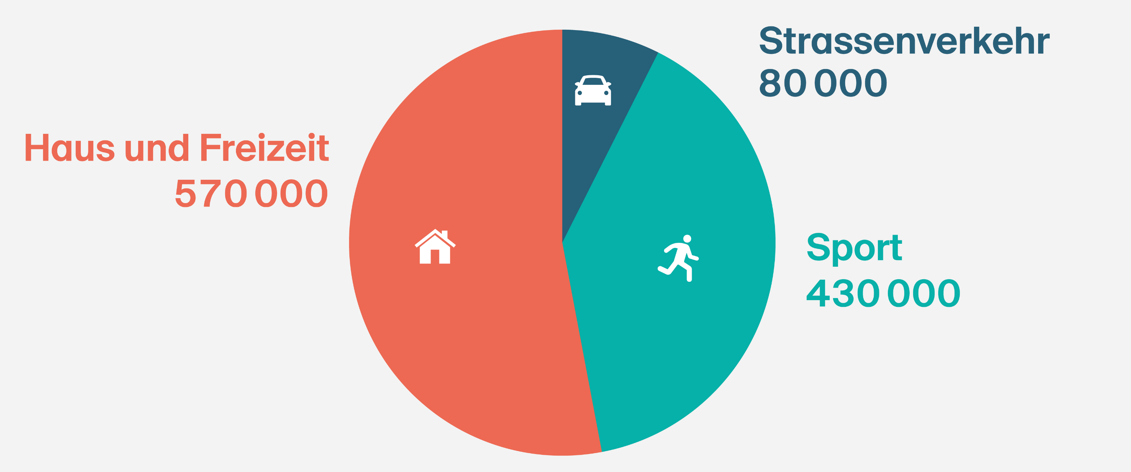
Rund 1 Mio. Nichtberufsunfälle der Schweizer Wohnbevölkerung,
Ø 2016−2020
Quelle: BFU-Hochrechnung, Spezialauswertung

Slide 3
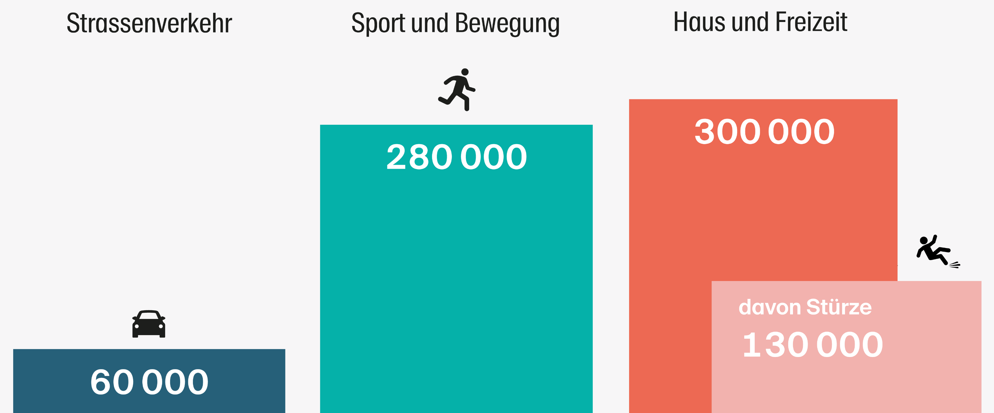
Verletzte bei Nichtberufsunfällen der Schweizer Wohnbevölkerung,
17−64 Jahre, Ø 2016−2020
Quelle: BFU-Hochrechnung, Spezialauswertung

Slide 4
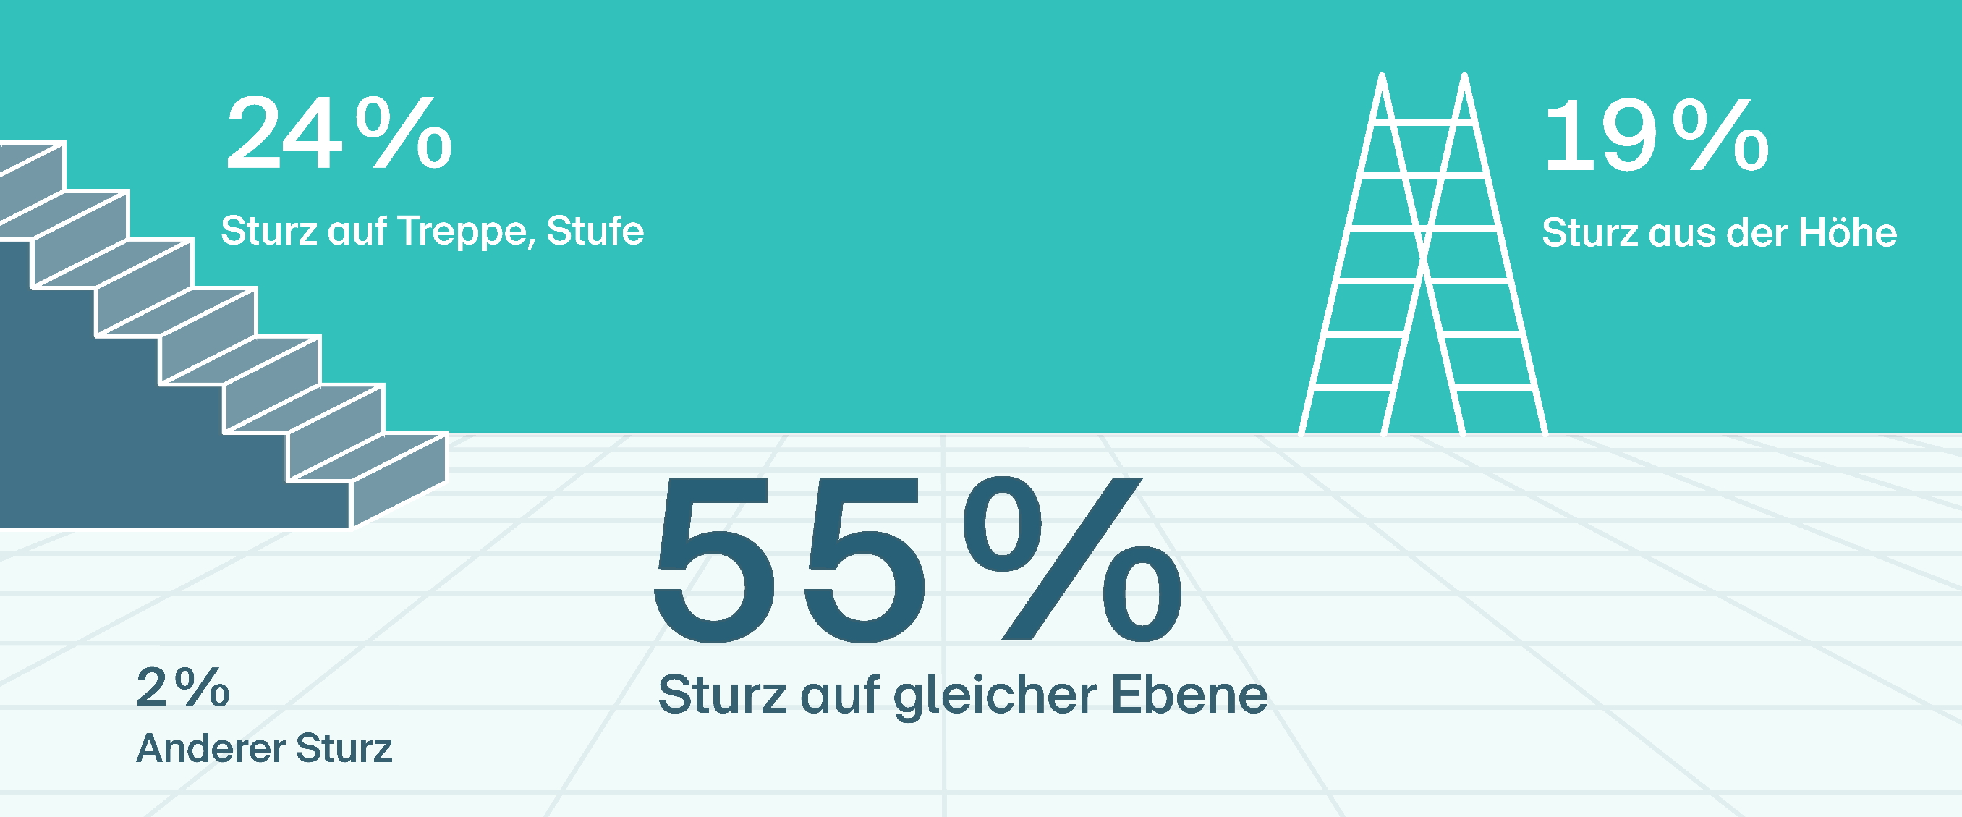
Anteil Stürze mit Verletzungsfolgen nach Unfallhergang in Haushalt, Garten und Freizeit, Personen 17−64 Jahre, Ø 2016−2020
Quelle: BFU-Hochrechnung, Status 2023, UHF.T.05 Anteil Stürze nach Unfallhergang , Personen 17−64 Jahre

Slide 5
Häufige Sturzursachen
  Beeinträchtigungen durch Alkohol oder Medikamente
  Eingeschränktes Sehvermögen
  Abnahme von Kraft und Gleichgewicht
  Krankheitsbedingte Beeinträchtigungen wie Schwäche, Schwindel oder Schmerzen
  Ungeeignete Schuhe
  Mangelhafte Infrastruktur wie schlecht erkennbare Stufen, Unregelmässigkeiten im Treppenverlauf, fehlende Handläufe, rutschige Bodenbeläge, zu niedrige Geländer oder schlechte Beleuchtung
  Herumliegende Hindernisse als Stolperfallen z.B. Kabel oder lose Teppiche
  Eigenes Risikoverhalten​

Slide 6
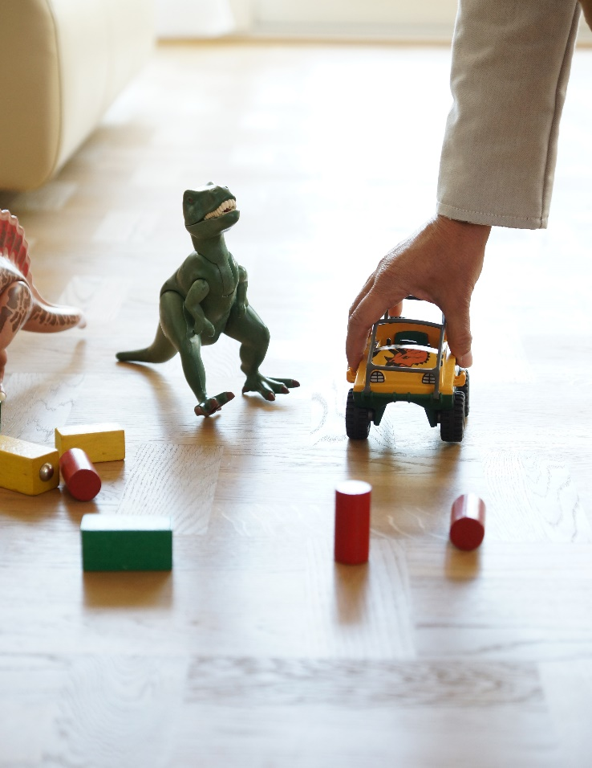
Sturzgefahren beseitigen​
  Wege, Treppen sowie Ein- und Durchgänge nicht als Lagerplätze nutzen.
  Stolperfallen (z. B. Kabel, Spielzeug, Schuhe) gut verstauen.
  Teppiche mit Gleitschutzmatten sichern und unebene Ränder mit Teppichklebeband befestigen.
  Auf sauberen Boden achten.
  In der Badewanne und in der Dusche Gleitschutz-streifen und Haltegriffe anbringen.
  Geeignete Schuhe tragen.
.

Slide 7
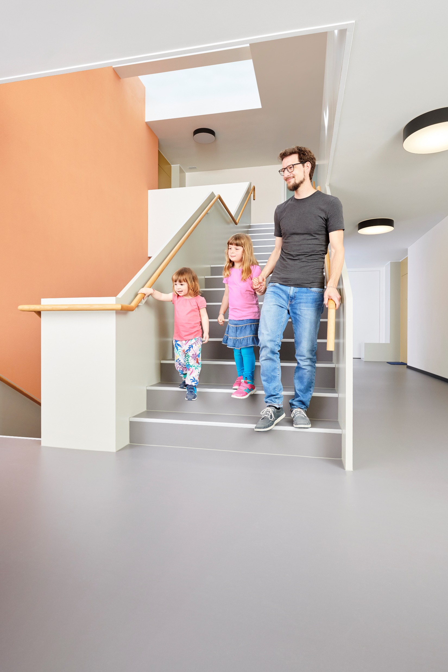
Treppe sicher gestalten
  Für ausreichende und blendfreie Ausleuchtung sorgen.
  Absätze und schlecht wahrnehmbare Treppenstufen markieren, um die Sichtbarkeit zu verbessern.
  Bei glatten Stufen selbstklebende Anti-Rutschstreifen parallel zu den Kanten anbringen.
  An beiden Seiten der Treppe einen Handlauf anbringen.
  Treppe nicht als Abstellfläche benützen.

Slide 8
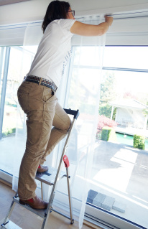
Leitern mit gutem Stand verwenden
  Für Arbeiten in der Höhe eine standsichere Leiter verwenden.
  Leiter mit folgenden Merkmalen wählen: breite Tritte (statt Sprossen), rutschfeste Beläge, solide Gummifüsse und ein Sicherheitsbügel, der mindestens bis zum Knie reicht.
  Wenn Kinder im Haushalt sind: keine Aufstiegshilfen vor Fensterbrüstungen oder Balkongeländern stehen lassen.
  Nach dem Konsum von Alkohol nicht auf Leitern steigen.

Slide 9
Aufmerksam gehen
  Auch unter Zeitdruck gilt: konzentriert bleiben und nicht hasten.
  Behalten Sie den Weg im Auge und achten Sie auf Unebenheiten.
  Benützen Sie den Handlauf bei Treppen. ​

Slide 10
Im Gleichgewicht bleiben
  Ein gutes Gleichgewicht ist nicht nur im Alter wichtig. Es kommt Ihnen generell im Alltag zugute: bei der Ausübung aller Sportarten, beim Treppensteigen, beim Gehen auf unebenen Wegen (wie über Wurzeln im Wald, beim Wandern usw.) oder beim Herunterholen von schweren Gegenständen aus der Höhe.
  Ab dem 35. Lebensjahr lassen Gleichgewicht und Muskelkraft nach. Daher steigt mit zunehmendem Alter auch die Gefahr, sich bei einem Sturz ernsthaft zu verletzen. Ein regelmässiges Training ist daher wichtig, um diesen natürlichen Rückgang zu schwächen.

Slide 11
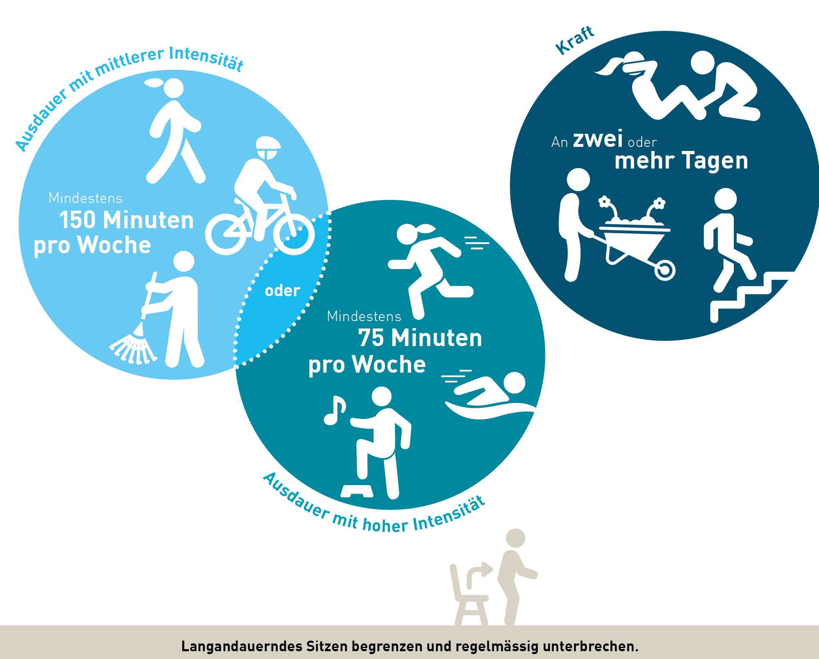
Bewegungsempfehlungen
  Bewegen Sie sich regelmässig. Halten Sie sich an die allgemeinen Bewegungs-empfehlungen.
Quelle: hepa.ch
Notes:
https://www.hepa.ch/de/bewegungsempfehlungen.html
Basisempfehlungen für Frauen und Männer im erwerbsfähigen Alter:
• Mindestens 2½ Stunden Bewegung pro Woche in Form von Alltagsaktivitäten oder Sport mit mindestens mittlerer Intensität.
• Oder 1¼ Stunden Sport oder Bewegung mit hoher Intensität.
• Auch Kombinationen von Bewegung mit verschiedenen Intensitäten sind möglich. Wobei jeweils 10 Minuten Bewegung mit hoher Intensität den gleichen gesundheitlichen Nutzen bringen wie 20 Minuten mit mittlerer Intensität.
Eine mittlere Intensität weisen körperliche Aktivitäten auf, bei denen man zumindest etwas ausser Atem, aber nicht unbedingt ins Schwitzen kommt. Zügiges Gehen, Velofahren sowie Schneeschaufeln oder Gartenarbeiten sind Beispiele für solche Bewegungsformen, aber auch viele andere Freizeit-, Alltags- oder Sportaktivitäten haben eine mittlere Intensität.
Eine hohe Intensität weisen Aktivitäten auf, die zumindest leichtes Schwitzen und beschleunigtes Atmen verursachen. Hierzu gehören bewegungsintensive Sportarten, die jeweils grosse Muskelgruppen beanspruchen, wie zum Beispiel Laufen, zügiges Velofahren, Schwimmen oder Skilanglaufen, aber auch ein Herzkreislauftraining an Fitnessgeräten. Es ist möglich und sinnvoll, verschiedene Aktivitäten zu kombinieren und diese auch zu variieren.
Idealerweise sollte die körperliche Aktivität auf mehrere Tage in der Woche verteilt werden. Jede Bewegung von mindestens 10 Minuten Dauer kann über den Tag zusammengezählt werden. Es gibt unterschiedliche Möglichkeiten, die Basisempfehlungen zu erreichen. Zum Beispiel:
• ½ Stunde Bewegung mit mittlerer Intensität an 5 Tagen pro Woche.
• ½ Stunde Bewegung mit mittlerer Intensität an 3 Tagen plus ½ Stunde Bewegung mit hoher Intensität an 1 Tag pro Woche.
Die Bewegungsempfehlungen sind Minimalempfehlungen – jede zusätzliche Zeit bringt einen zusätzlichen Gesundheitsnutzen.

Slide 12
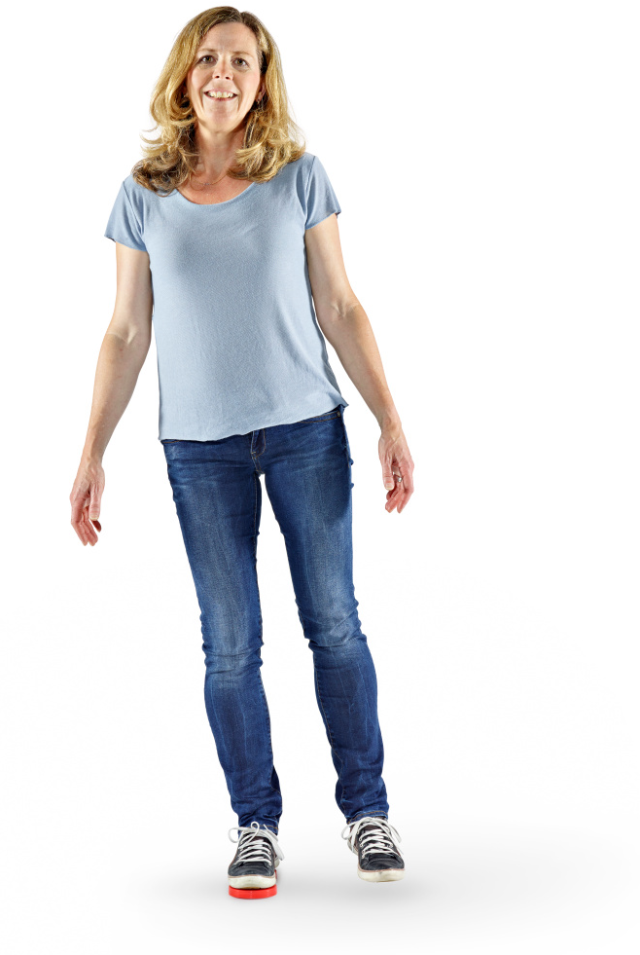
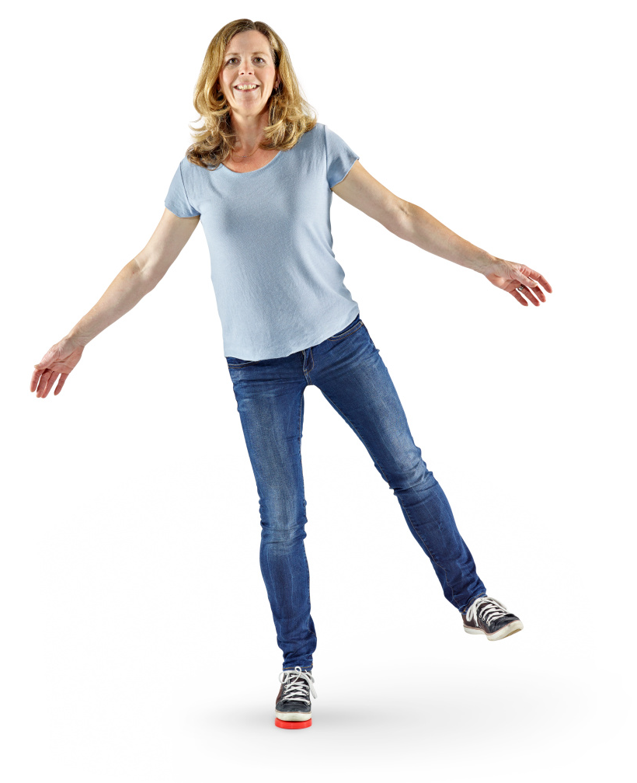
Übung Kraft: Bein abspreizen
  Basisübung
  Stehen Sie hüftbreit und parallel. Verlagern Sie nun das Gewicht auf einen Fuss und bewegen Sie das andere Bein so weit seitwärts in die Höhe, dass der Oberkörper aufrecht und der Rumpf stabil bleiben. Führen Sie das Bein zurück (ohne abzustellen) und wiederholen Sie die Bewegung.
  Die Übung kann durch eine instabile Unterlage,
  z. B. Balance-Disc, Gymnastikmatte (offen oder gerollt), Balancierkreisel, Airex® Pad, oder auf weichem Rasen erschwert werden.

Slide 13
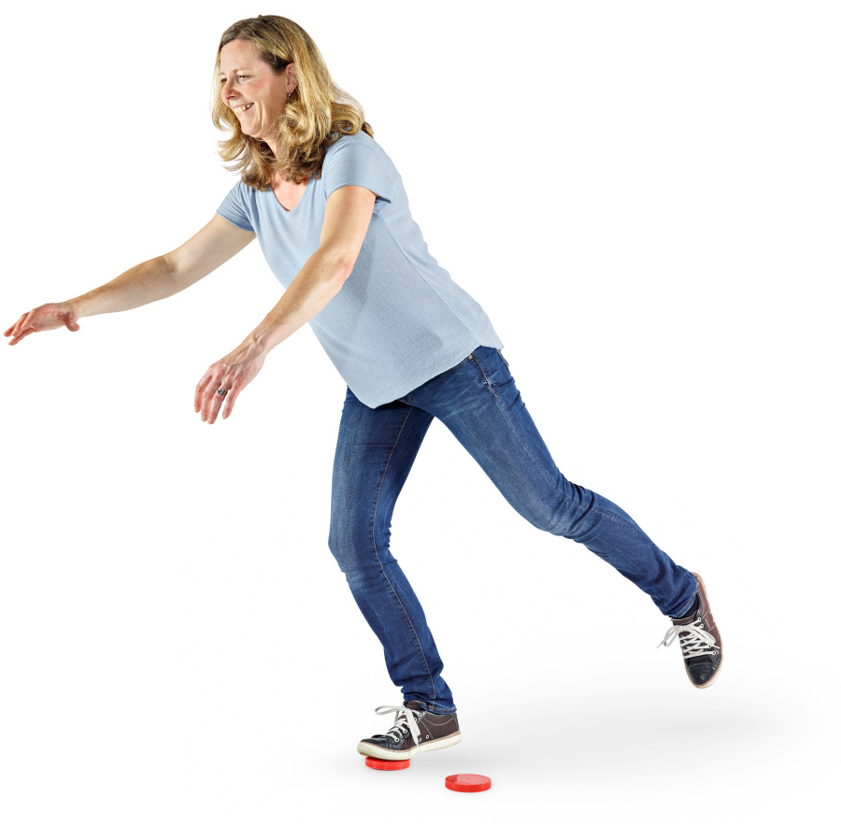
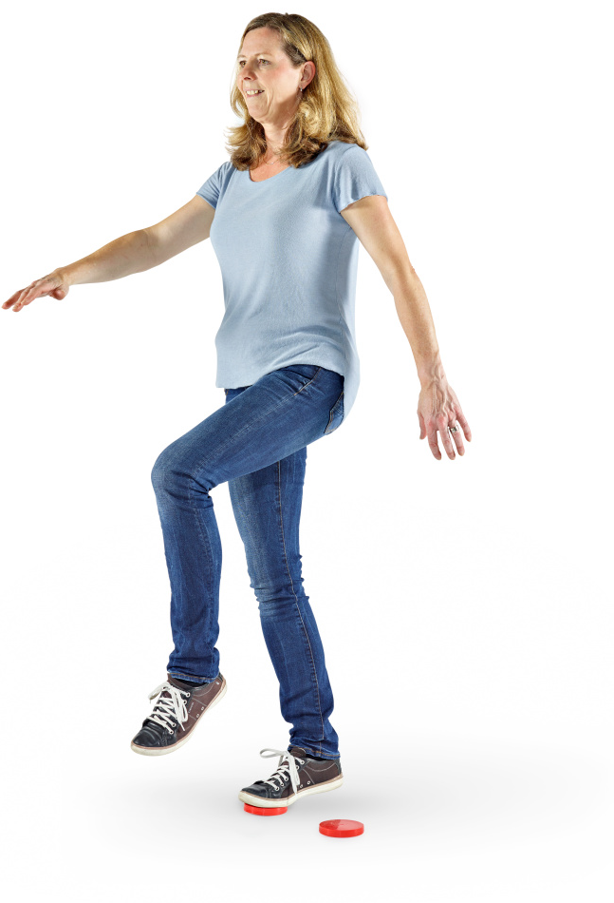
Übung Gleichgewicht: Einbeinstand
  Basisübung
  Stehen Sie hüftbreit und parallel und spannen Sie die Rumpfmuskulatur gut an. Bewegen Sie ein Bein mit stabilem Rumpf möglichst weit nach hinten und gehen Sie mit dem Standbein leicht in die Knie. Der Oberkörper neigt sich leicht nach vorne. Danach schwingen Sie ohne abzustellen dasselbe Bein nach vorne und biegen dabei das Knie bis zu einem
  90°-Winkel und richten den Oberkörper wieder auf.
  Die Übung kann durch eine instabile Unterlage,
  z. B. Balance-Disc, Gymnastikmatte (offen oder gerollt), Balancierkreisel, Airex® Pad, oder auf weichem Rasen erschwert werden.

Slide 14

  Video «Stürze»

Slide 15


Mehr Informationen
Mehr zum Thema erfahren Sie in den BFU-Broschüren
  «Stürze vermeiden» (Art.-Nr. 3.004)
  «Checkliste für ein sicheres Zuhause» (Art.-Nr. 3.026)
  «Selbstständig bis ins hohe Alter» (Art.-Nr. 3.159)
Sie sind kostenlos. Bestellen Sie sie auf bestellen.bfu.ch.
Noch mehr Unfallverhütungstipps finden Sie auf bfu.ch.

